Slide 1

图表篇
关系图工具-Visio和Mindmaster

Slide 2

Microsoft Office Visio 2016
绘制流程图和专业示意图的软件
如果你的工作经常需要做流程图，建议下载一个
适合：咨询、工业工程、质量管理、IT售前、产品经理、教学、安全管理、系统工程、科研等

Slide 3
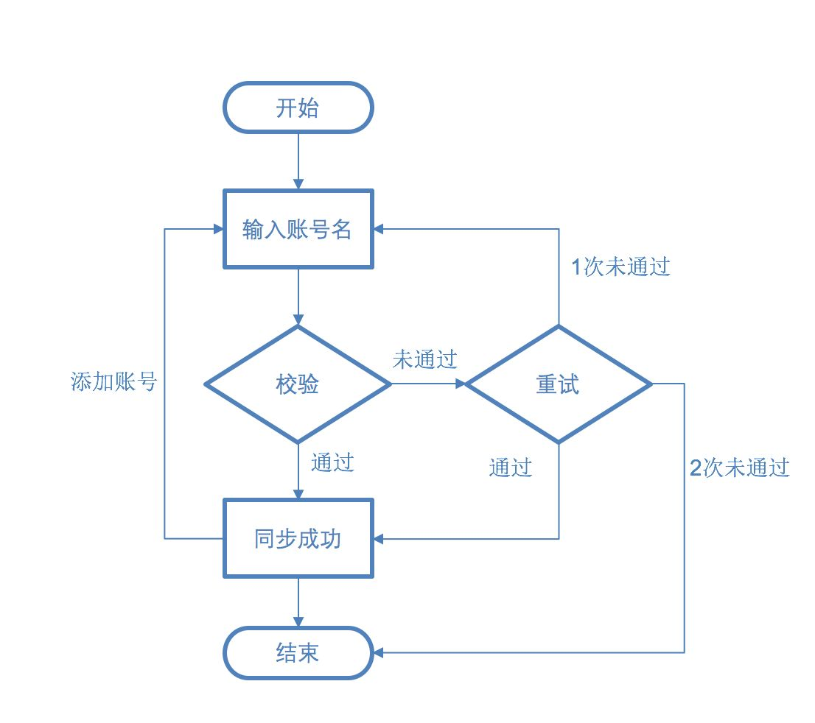

Slide 4

下载方式
课程附赠网盘内有Visio的安装包与安装教程，
按教程方式安装即可（win7和win10有效，其他系统未测试）

Slide 5



mindmaster
Xmind / mindmanager
模板更丰富，可编辑程度更高
适合对视觉要求较高的场合
用的人多，界面更干净
适合工作场合

Slide 6
下载方式
搜索“mindmaster”，直接在官网下载免费版

